Slide 1
ملاءمة السيناريو البيداغوجي مع الجذاذة التربوية
الأستاذ محمد لكزولي
المركز الجهوي لمهن التربية والتكوين
إنزكان أكادير، جهة سوس ماسة درعة.
Notes:
Page de garde

Slide 2
ماذا نعني بالملاءمة؟
ملاءمة
بين القوم: أصلح بينهم. - الشيء: وافقه «لاءمه الطعام أو المناخ». - الشيء: أصلحه وجمعه.
المعجم: الرائد –
علوم الاجتماع : تكيُّف الفرد ونموّه مع البناء الاجتماعيّ ومسايرة كلّ ما هو جديد وحديث.
علوم النفس: تلاؤم؛ خلق القدرة على التكيُّف مع البيئة.
المعجم: اللغة العربية المعاصر
لاءم بين شيئين/ لاءم بين فريقين وافق بينهما، أصلح بينهما "لاءَم بين الأصدقاء/ الألوان/ خُطتين".
لاءم الشَّيءَ: أصلحه وجمعه.
لاءمه العملُ: وافقه، ناسبه "اختار مسكنًا يلائم صحّتَه، - لاءَمه المناخُ«
بيئة ملائمة: بيئة تتوفَّر فيها العواملُ الضّروريّة لوجود كائن حيّ عضويّ أو نوع من الأنواع الإحيائيَّة، - غير ملائم: غير مناسب للظروف، بطريقة غير لائقة أو مناسبة.
المعجم: اللغة العربية المعاصر
ملاءمة - مُلاَءمَةٌ:
[ل أ م]. (مصدر لاَءمَ). "وَجَدَ الأَعْمَالَ أَكْثَرَ مُلاَءمَةً لإِمْكَانَاتِهِ" : أَكْثَرَ مُوَافَقَةً.
المعجم: الغني

Slide 3
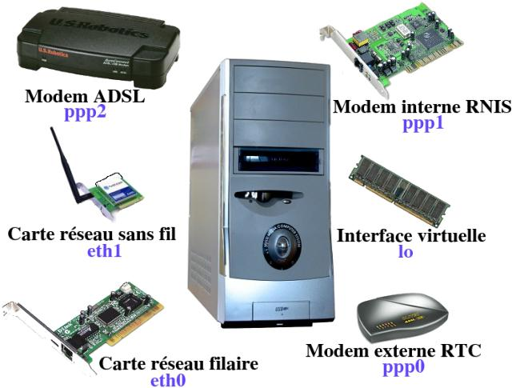
استعمال تكنولوجيا المعلومات والاتصال في العملية التعلمية التعليمية؟؟
العالم يتمحور حول تكنولوجيا المعلومات والاتصال؛
وسيلة عملية للحصول على المعلومات ( الانترنت، الأقراص الصلبة والذاكرات المحمولة......)؛

Slide 4
استعمال تكنولوجيا المعلومات والاتصال في العملية التعلمية التعليمية؟؟
تحسين نوعية التعليم والوصول به إلى درجة الإتقان؛
تحقيق الأهداف التعليمية بوقت وإمكانات أقل؛
وزيادة الكفاءة من عملية التعليم؛
تدريس مختلف المواد الدراسية وإعداد الدروس، والتقويم ، والإدارة.....
تساعد على التعلم الجماعي وعلى التواصل؛
تمكن من التعلم الذاتي؛
تحرر المستعمل من الرقابة الفوقية مما يتيح للتلميذ مجالا مريحا للتحصيل "اللعب"؛
إمكانية إعادة النشاط أكثر من مرة (إلا في حالة التقويم الموجه)........

Slide 5
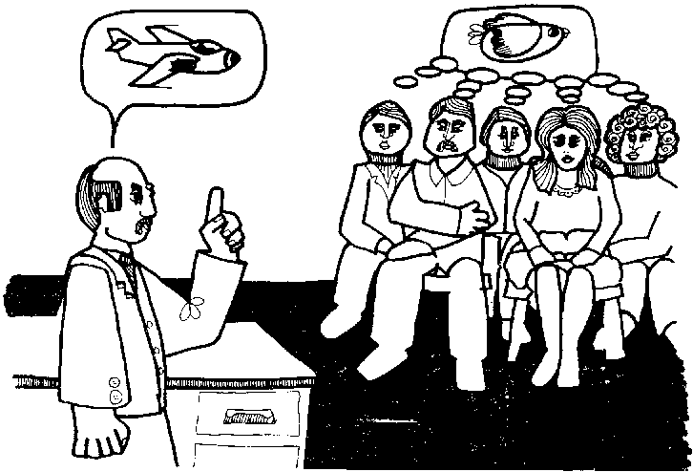
آلية (آليات ) إدماج تكنولوجيا المعلومات والاتصال في التدريس؟؟؟؟

Slide 6
تعريف السيناريو البيداغوجي
تعريف روبير بيبو Robert Bibeau):)
هو أداة للتوضيح والتواصل تخص مشروعا للتكوين أو لتطوير أنشطة لإدماج تكنولوجيا المعلومات والاتصالات. على هذا النحو، فإن السيناريو يصف التخطيط لحدث التعلم الذي نُظم لصالح المتعلمين المشار إليهم في سياق الأنشطة التي سيُضطلع بها (بحث عن معلومات، تشكيل أحكام، تقييم مطالب ، كتابة نص، إلخ. .) لتعزيز التعلم التكنولوجيات..
"يقدم السيناريو البيداغوجي نشاطا علمياً (مفتاحا في اليد) طوره مدرس بغرض تأطير تعلمات المتعلمين (قبل، وأثناء، وبعد النشاط مع الإشارة إلى سيرورة الوضعية، والموارد الديداكتيكية، وجذاذات التقييم، إلخ.. ). إنه يقدم نهجا لتحقيق الأهداف البيداغوجية واكتساب الكفايات العامة والمستعرضة المرتبطة بمكون واحد أو أكثر تبعا لشروط ومواصفات برنامج الدراسة. فالسيناريو يدفع للحياة بمشروع، بنشاط تعلمي محدد، يتطلب تنفيذه استدعاء [تعبئة] موارد الإنترنت، وكذلك، ربما، مستندات مطبوعة، أو سمعية بصرية أو وسائط متعددة.”

Slide 7
تعريف السيناريو البيداغوجي
تعريف : Brassard Daele (ترجمة نور الدين مشاط)
"السيناريو البيداغوجي هو نتاج سيرورة تصميم مجموعة مترابطة من الأنشطة التعلمية (إيزنولت وزيلكر، 2000) و(إيزنولت ودايل، 2003)؛ موزعة حسب الزمن ونتاجها هو النشاط التعلمي. وكما هو الشأن بالنسبة للشريط السينمائي، فهو مكون من مجموعة مقاطع. يحتوي السيناريو على الأهداف التعلمية، جدول الأنشطة التعلمية، بعض الموارد والأدوات، وصف لمهام المتعلمين، شروط التقويم إلخ.."

Slide 8
مكونات السيناريو البيداغوجي
للسيناريو البيداغوجي مكونات عديدة ترتبط فيما بينها لترسم مسار النشاط التربوي بكامله. فهي تتشكل انطلاقا من أسئلة تأملية يطرحها المدرس على نفسه إبان التخطيط للفعل التعليمي ـ التعلمي: ماذا سأدرس؟ لمن؟ ولأي هدف؟ وبأية وسيلة؟ وفي أي مكان؟ وما هو زمن الحصة؟ كيف سأقدم ذلك؟ ما هي معارفهم السابقة؟ وما هي امتدادات هذه التعلمات التي سيتلقونها؟
ومن جهة أخرى، كيف سأجعل التعلمات تلبس حلة جذابة وتنطلق من حاجات المتعلم موظفة إمكاناته ورغباته؟ كيف أجعله ينمي كفاياته ويبني تعلماته وهو فرح نشط يحس بمتعة التعلم؟
تتوزع هذه الأسئلة بين مكونات تركز على المعلومات
الأساسية حول النشاط ومتطلباته (الأدوات والموارد) وأخرى
تبتغي رسم مختلف مراحل النشاط ـ أي سيرورة الفعل التربوي.
نور الدين مشاط (2011): كيفية تدبير أساتذة لتعليم الابتدائي للموارد الرقمية
بحث لنيل دبلوم مفتش تربوي

Slide 9
مكونات السيناريو البيداغوجي
المكتسبات السابقة: بعض المعارف السابقة التي لها ارتباط بالدرس المراد إنجازه.
التمثلات: ما يتصوره المتعلم حول المفاهيم المراد تدريسها.
الامتدادات: على مستوى المكونات الأخرى المدرسة أو على مستوى السنوات الدراسية من قبل (مكتسبات) أو من بعد.
المنتوج المنتظر: وهنا يشير المدرس إلى ما سيتوصل إليه المتعلمون من إنجازات، حيث سيتم قياس نسبة النجاح وجودة التعلمات انطلاقا من المنتوج المتوصل إليه.
ملاحظات: حيث يسجل المدرس ملاحظاته على كل مرحلة وإيفاداته، تطويرا للعمل وتسجيلا لنقط الضعف كي تستدرك ونقط القوة لتتقاسم مع الزملاء.
القيمة المضافة لاستخدام تكنولوجيا المعلومات والاتصالات: الإشارة إلى الإضافات النوعية التي تقدمها لكل من المدرس والمتعلم لإنجاح التعلمات وإضفاء المتعة عليها (خلق التحدي، التعمق في المعطيات، مراعاة الفروق الفردية..).
نور الدين مشاط (2011): كيفية تدبير أساتذة لتعليم الابتدائي للموارد الرقمية
بحث لنيل دبلوم مفتش تربوي

Slide 10
مكونات السيناريو البيداغوجي
أنشطة التعليم والتعلم، وتشتمل على:
أنشطة التعليم والتعلم: وفيها يتم وصف مختلف أنشطة التعلم ومجرياتها من البدء حتى الانتهاء، أي سيرورتها، مع الإشارة إلى تقنيات التنشيط المستعملة والوضعيات الديداكتيكية ودور كل من المدرس والمتعلم.
أنشطة التقويم ومعاييرها: يشير المدرس في هذا الركن إلى مختلف الأنشطة التقويمية (تقويم تشخيصي، تكويني، إجمالي أو جزائي ..) وأهدافها ووسائلها (أسئلة مباشرة، برنام، تمارين على الشبكة) ومعاييرها ومؤشرات تلك المعايير.
نور الدين مشاط (2011): كيفية تدبير أساتذة لتعليم الابتدائي للموارد الرقمية
بحث لنيل دبلوم مفتش تربوي

Slide 11
مكونات السيناريو البيداغوجي
مجموعة من البطاقات :
البطاقة 1 : تقديم عام
البطاقة 2 : الكفايات والأهداف
البطاقة 3 : بطاقة تقنية حول الأدوات الرقمية المستعملة
البطاقة 4 : المستلزمات من أدوات ومهارات ومعارف
البطاقة 5 : التحضير القبلي
البطاقة 6 : مراحل الانجاز
البطاقة 7 : التقويم
البطاقة 8 : موضوع للبحث / معلومات إضافية / الامتداد
البطاقة 9 : ملاحظات
نموذج لسيناريو بيداغوجي

Slide 13
الاستنتاجات
متطلبات مهارية ”تقنية وبيداغوجية“ متعددة
طول المهمة وصعوبة الإنجاز
تداخل المفاهيم والأدوار
السيناريو يعوض الجذاذة أو العكس؟؟؟
عبء إضافي على الأستاذ

Slide 14
تخطيط السيناريو البيداغوجي

Slide 15
Notes:
الصورة تظهر متحركة مع أنها جامدة
و كذلك الواقع الذي نعيشه أو التصورات التي نراها في المدرسة المغربية

Slide 16
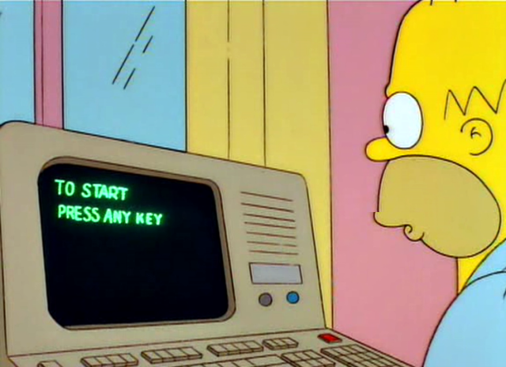
Notes:
استعمال السيناريو البيداغوجي ليس بالأمر السهل
و بالمقابل ليس بالأمر الصعب
يحتاج إلى تصور و إلى تخطيط و التفكير في آليات التنفيذ

Slide 17
يمكننا التمييز بين ثلاث مراحل كبرى لإنجاز السيناريو البيداغوجي:
مرحلة ما بعد التنفيذ
مرحلة التنفيذ
مرحلة ما قبل التنفيذ
Notes:
توزع مراحل إنجاز السيناريو البيداغوجي إلى ثلاث :
مرحلة ما قبل التنفيذ : يتم خلالها تحديد التصور العام و تحديد الوسائل الضرورية.
مرحلة التنفيذ : الدرس.
مرحلة ما بعد التنفيذ : التقويم، تصويب، توجيه، ملاحظات.

Slide 18
مرحلة ما قبل التنفيذ
رسم خطة التنفيذ البيداغوجية (سيرورة أنشطة التعليم والتعلم)؛
والخطة الزمنية (ضبط الزمن التعلمي المرتبط بكل فقرة)؛
وضع شبكة للتقويم (والتتبع) وفق منضومة تقويم شمولية ضمن الجذاذة التربوية؛
كتابة السيناريو؛
تجريب عدة التدريس والوسائل.

Slide 19
مرحلة التنفيذ
تنزيل مضامين ومحتويات الجذاذة
التربوية ( الدرس)؛
تنزيل مراحل السيناريو البيداغوجي؛

Slide 20
مرحلة ما قبل التنفيذ
تصور عام للسيناريو البيداغوجي المؤسس لسيرورة الفصل أو الجزء المدرس (lesson plan)؛
تحديد عوائق ديداكتيكية والبحث عن سبل تجاوزها عبر استعمال أمثل لموارد رقمية منتقاة بعناية؛
تحديد الحياجيات من موارد ومعينات ديداكتيكية (وثائق وصور وموارد رقمية جامد أو متحركة أو تفاعلية، أجهزة، فضاء) وتوفيرها مع فحص مدى سلامتها.....

Slide 21
مرحلة ما بعد التنفيذ
وهي مرحلة تقييمية واستشرافية و تصحيحية ، إذ يرصد المدرس(ة) ما يلي:
ثغرات تنزيل البيداغوجي للسيناريو
التعلمات والمعارف الجديدة التي يحتاج إليها المتعلمون.
التمثلات التي لم يتعرف عليها من قبل واهتماماتهم المختلفة.
الفوارق الفردية بين المتعلمين مما يساعده على هندسة تدخلاته التصحيحية القادمة.

Slide 22
ملاءمة السيناريو البيداغوجي مع الجذاذة التربوية؟؟
أن يكون السيناريو البيداغوجي لإدماج المورد الرقمي :
جزءا من الجذاذة التربوية؛
يسترجع هدفا أو أهدافا ضمن الفصل أو الجزء؛
يحل مشكلة أو عائق عبر إدماج أمثل للمورد الرقمي
Implantation de scénarios pédagogiques selon une approche orientée modèle Une application de l’IDM aux EIAH Pierre-André Caron * * Laboratoire Trigone, équipe NOCE CUEEP Université des Sciences et technologies de Lille 59655 Villeneuve d'Ascq France 1ères Rencontres Jeunes Chercheurs en EIAH, RJC-EIAH'2006, pages 1 à 8
Notes:
تفادي تكرار كتابة الكافايات في السيناريو في الجذاذة التربوية لكون السيناريو جزء من الجذاذة
أن يخضع السيناريو للجذاذة و ليس العكس

Slide 23
ملاءمة السيناريو البيداغوجي مع الجذاذة التربوية؟؟
ألا يكون السيناريو البيداغوجي
هدفا في حد ذاته
معزولا عن الجذاذة التربوية
التقويم والتوزيع الزمني والوثائق
حاجزا بين المفاهيم المدرسة بالمعينات الديداكتيكية الكلاسيكية والحديثة....
عائقا في بناء النهوج التربوية
عبر استعمال نهجين معرفيين مختلفين (مدارس بيداغوجية مختلفة لتدريس نفس المفهوم)
Comment concevoir un scénario pédagogique ? Amaury Daele – FUNDP, Caroline Brassard – UQAChicoutimi , Liliane Esnault – EM-Lyon, Michaël O'Donoghue – Lancaster U. Eric Uyttebrouck – ULB Romain Zeiliger – Lyon 2

Slide 24
ملاءمة السيناريو البيداغوجي مع الجذاذة التربوية؟؟
مشتملا على جميع المعلومات المرتبطة بالمورد الرقمي
النوع، البرنام المشغل، المدة الزمنية، الفئة المستهدفة، فضاء الاشتغال، المتطلبات من الموارد والمهارات التقنية والبيداغوجية،....
أن يشتمل على المهم (اعتبار قدرات ومهارات الأستاذ ضمنية)
أن يشتمل على خط زمني (planing) متضمن لمراحل الإنجاز والتقويم......
تحديد مراحل للتوقف أو التقويم أو التذكير أو التصويب والتوجيه....
Implantation de scénarios pédagogiques selon une approche orientée modèle Une application de l’IDM aux EIAH Pierre-André Caron * * Laboratoire Trigone, équipe NOCE CUEEP Université des Sciences et technologies de Lille 59655 Villeneuve d'Ascq France 1ères Rencontres Jeunes Chercheurs en EIAH, RJC-EIAH'2006, pages 1 à 8

Slide 25
هيكل عام لمسار السينارو البيداغوجي
توقفات
للتقويم والتوجيه والتصويب
البداية
النهاية
خلاصة
تقويم
تصويب
توجيه
ملاحظات

Slide 26
نماذج من سيناريو يبين يقسم مراحل خطة عمل
يحدد دور كل متدخل مثلا

Slide 27
يمكن اعتماد التخطيط الزمني المعتمد في استعمالات الزمن مثلا ، والاستئناس به في انجاز سيناريو إدماج الموارد الرقمية.
تحديد الوقت (ساعات أو دقائق) ودور الأستاذ والتلميذ في كل لحظة.

Slide 28
الاستئناس بمجسمات خطوط الإنتاج في الميدان الصناعي مثلا لإنجاز سيناريو إدماج الموارد الرقمية. تحديد الوقت (ساعات أو دقائق) ودور الأستاذ والتلميذ في كل لحظة.

Slide 29
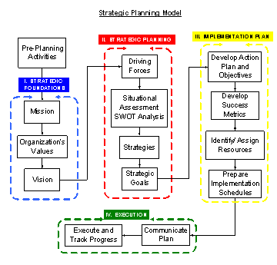
تقسيم السيناريو البيداغوجي إلى مراحل.
كل مرحلة قائمة بذاتها من حيث آليات التقويم والتتبع والتقسيم الزمني والجغرافي ........
يمكن اعتماد التخطيط الدائري حيث تعتبر نهاية كل عملية إدماج مورد رقمي نقطة انطلاق للتصحيح والتقييم تبني لإنجاز سيناريو موال لإدماج نفس المورد الرقمي أو مورد رقمي آخر.

Slide 30
شكرا على انتباهكم

